Slide 1
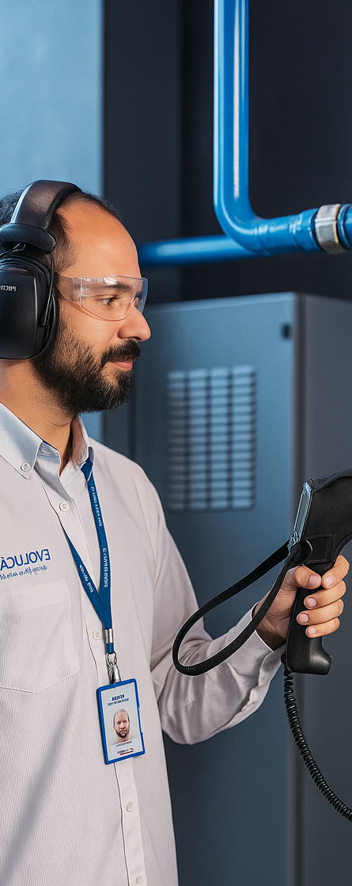

CAÇA VAZAMENTOS
N°
NOME DA EMPRESA
Cidade - UF
Aos cuidados,
Sr. ******
(47) *******
E-MAIL@EMAIL
Jlle, ** de *** de ****

Slide 2

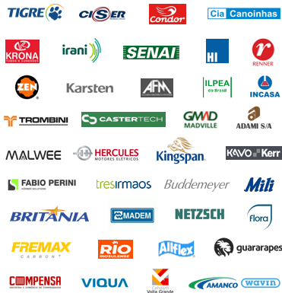
CASES DE SUCESSO
Lista de clientes atendidos pela Evolução Compressores:

Slide 3
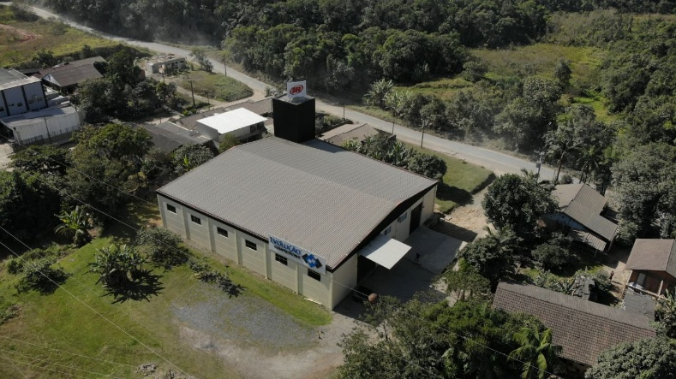
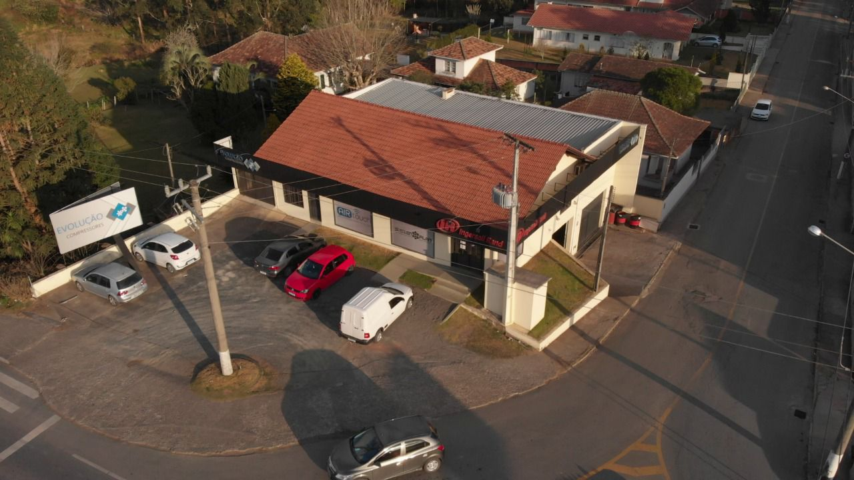




A EMPRESA
Empresa familiar, Distribuidor Premium em Santa Catarina da fabricante Ingersoll Rand, focada em oferta de serviços de soluções em ar comprimido para indústria.
Unidade de Joinville, Santa Catarina.
Unidade de São Bento do Sul, Santa Catarina.
NOSSAS MARCAS
Solução completa de geração de ar comprimido
Solução completa de geração de ar comprimido.
Suporte Técnico Remoto para pronto atendimento à distância
Monitoramento remoto multiplataforma de toda operação do compressor de ar
Aplicativo exclusivo com árvore de falhas e soluções para compressores multimarcas

Slide 4

CONHEÇA NOSSO TRABALHO DE EFICIÊNCIA ENERGÉTICA
“FAZER O MESMO TRABALHO UTILIZANDO MENOS ENERGIA É O NOSSO OBJETIVO”

Slide 5
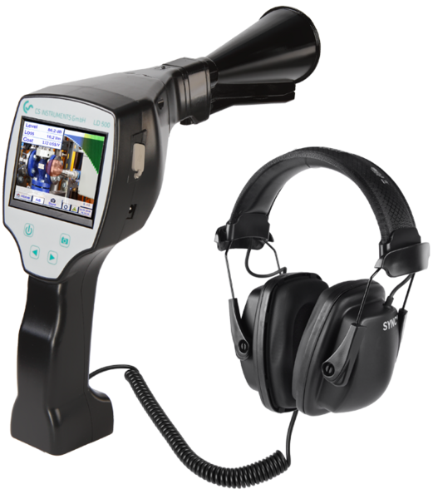
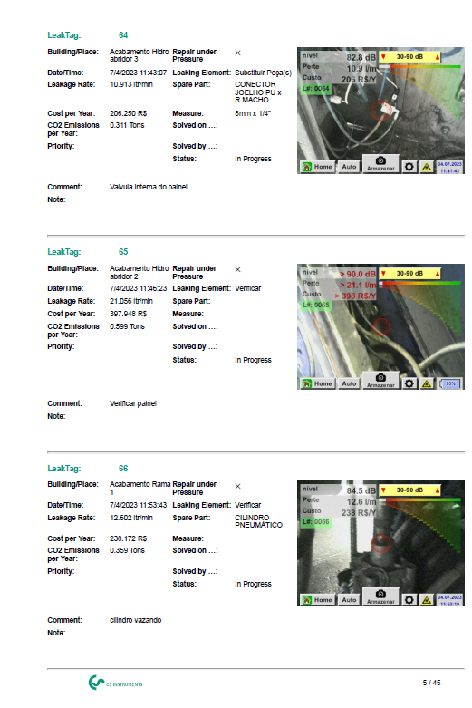
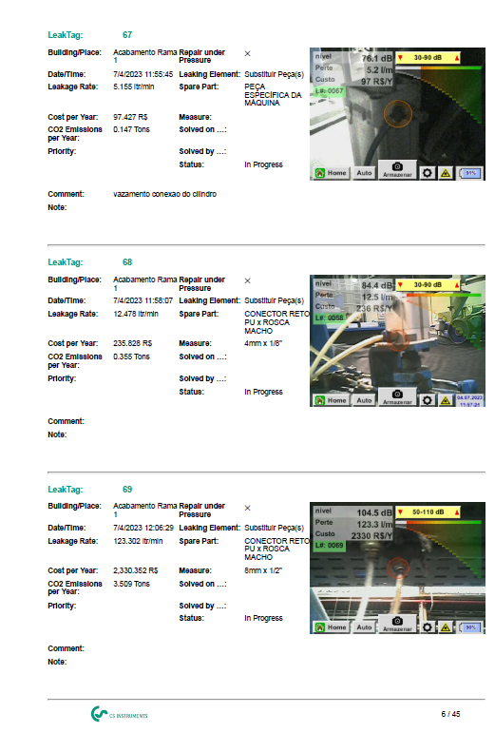
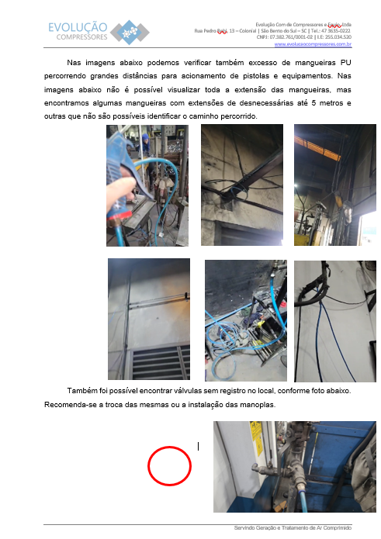
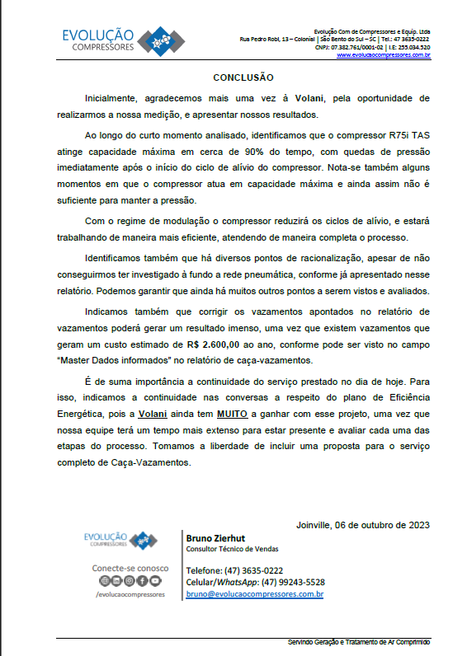


EFICIÊNCIA ENERGÉTICA
CAÇA VAZAMENTOS
Para realizar os serviços de caça-vazamentos, a Evolução Compressores utiliza o detector ultrassônico LD500, da CS Instruments, marca Alemã de renome internacional no ramo de detectores ultrassônicos. Com este equipamento, pode-se detectar vazamentos em até 6 metros de distância, possibilitando a inspeção de redes térreas e aéreas, sem a necessidade de plataformas elevatórias.
Detector LD500
Relatório de Caça-Vazamentos
Para identificação in loco dos vazamentos encontrados, a Evolução Compressores utiliza etiquetas adesivas, que facilitam a localização dos vazamentos para correções posteriores. Além dos vazamentos, identificamos, também, oportunidades de racionalização do uso de ar comprimido, reduzindo ainda mais os desperdícios.

Slide 6
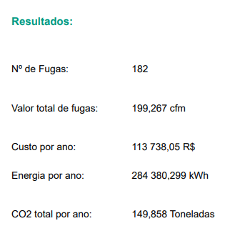


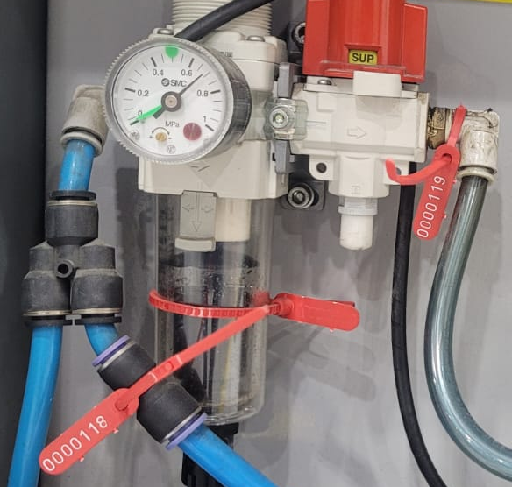
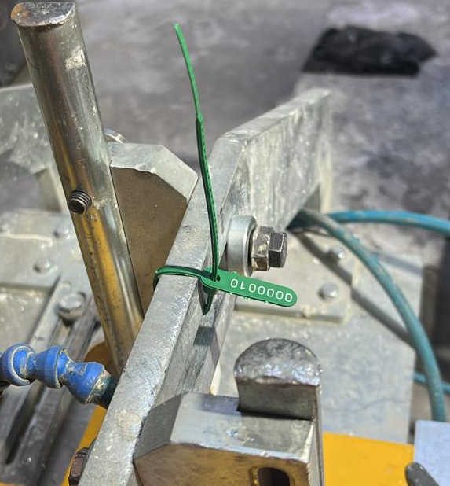
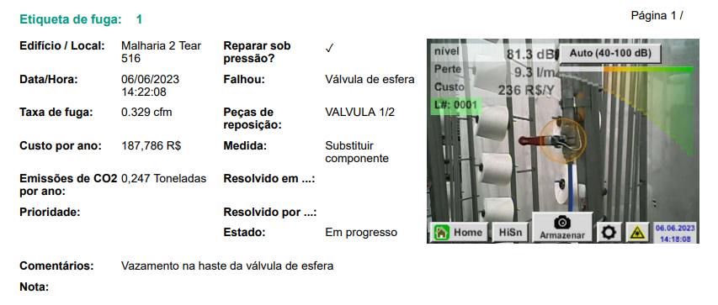
EFICIÊNCIA ENERGÉTICA
RELATÓRIO DE VAZAMENTOS
Após caçar os vazamentos, elaboramos um relatório detalhado com imagens e com os dados que retiramos do próprio equipamento, contendo o custo em R$ do vazamento, quantidade de ar desperdiçada (em PCM), lista de peças para correções, observações, descrição do local se encontra o vazamento e um selo de identificação no local.
EXEMPLO DE INFORMAÇÕES EXTRAÍDAS E IDENTIFICAÇÕES

Slide 7
CONDIÇÕES COMERCIAIS
Item | Descrição | Valor Unit. (R$)
01 | CAÇA-VAZAMENTOS Caça-vazamentos completo em todo o sistema de ar comprimido. Desde a central dos compressores até os pontos de uso; Etiquetação para identificação dos pontos de vazamentos; Levantamento de todo o material necessário para correção dos vazamentos; 1 Relatório Personalizado com imagens e descrição dos vazamentos e racionalizações. | 3.890,00 / diária
02 | TAPA-VAZAMENTOS Tapa-vazamentos completo em todo o sistema de ar comprimido. Desde a central de compressor até o ponto de uso; | 2.500,00 / diária
03 | COMPARATIVO Comparativo do Antes x Depois após as correções forem realizadas com intuito de mensurar os ganhos obtidos. | 3.490,00 / diária
 | TOTAL | R$ 9.880,00
Condições de pagamento | Previsão de conclusão | Impostos | Validade da Proposta
Entrada + 28/56/84 ddl (clientes novos) 28/56/84 ddl (recorrentes) | 1 dia | Inclusos | 30 dias
Faturamento
Caso sejamos contemplados com o seu pedido de compra, este deverá ser emitido para: MENDES E BARCELOS LTDA CNPJ: 80.737.695/0001-28 | Insc. Estadual: 251.733.327 Rua dos Suíços, 17210 – Costa e Silva | CEP: 89.220-801 Joinville – SC

Slide 8
OBSERVAÇÕES
Durante o serviço de “Caça-Vazamentos”, o engenheiro deverá ser acompanhado por um colaborador, com a finalidade de auxiliar na identificação dos locais avaliados;
Durante o serviço de “Caça-Vazamentos”, o engenheiro NÃO IRÁ desconectar nenhum componente com objetivo de identificar qual o tipo de rosca do componente avaliado;
Durante o serviço de “Caça-Vazamentos”, caso o engenheiro avalie um local onde ele não consegue acessar (locais demasiado altos, inacessíveis, dentre outras causas), ele não irá colocar a etiqueta no vazamento, mas sim em um local próximo (a foto identificando o vazamento não terá qualquer diferença);
Caso o serviço de “Caça-Vazamentos” seja realizado fora do horário de expediente, haverá um acréscimo de 50% no valor da mão de obra.
Recomendamos que o tempo entre o serviço de “Caça-Vazamento” e de “Tapa-Vazamentos” dentro de, no máximo, 15 dias, desse modo garantindo que os resultados sejam mais assertivos, e a medição final não tenha impacto de novos vazamento que possam vir a surgir.

Slide 9








À DISPOSIÇÃO
A Evolução Compressores conta com equipe comercial e técnica altamente qualificada, para fornecimento de produtos, serviços e soluções no consumo de ar comprimido, assim aprimorando o consumo de energia elétrica, a produtividade e as operações dos clientes.
Atualmente a Evolução Compressores conta com duas unidades, sendo uma em São Bento do Sul e outra em Joinville ambas no estado de Santa Catarina.
Estamos no mercado há mais de 40 anos, oferecendo comprometimento, produtividade e inteligência nos negócios dos clientes.
Unidade de Joinville-SC
Unidade de São Bento do Sul - SC
Rua dos suíços, 17210 - Costa e Silva
Rua Pedro Robl, 13 - Colonial
(47) 3455-0337
(47) 3635-0222
Agradecemos a oportunidade e vossa atenção à nossa proposta técnica e comercial referente a fornecimento de equipamentos para geração de ar comprimido.
Desde já ficamos à disposição para esclarecimentos de quaisquer dúvidas ou para o fornecimento de informações adicionais que se fizerem necessárias.
Atenciosamente,
Nome Sobrenome
Consultor Técnico de Vendas
(47) 00000
email@evolucaocompressores.com.br
Conecte-se com a gente:

